Slide 1
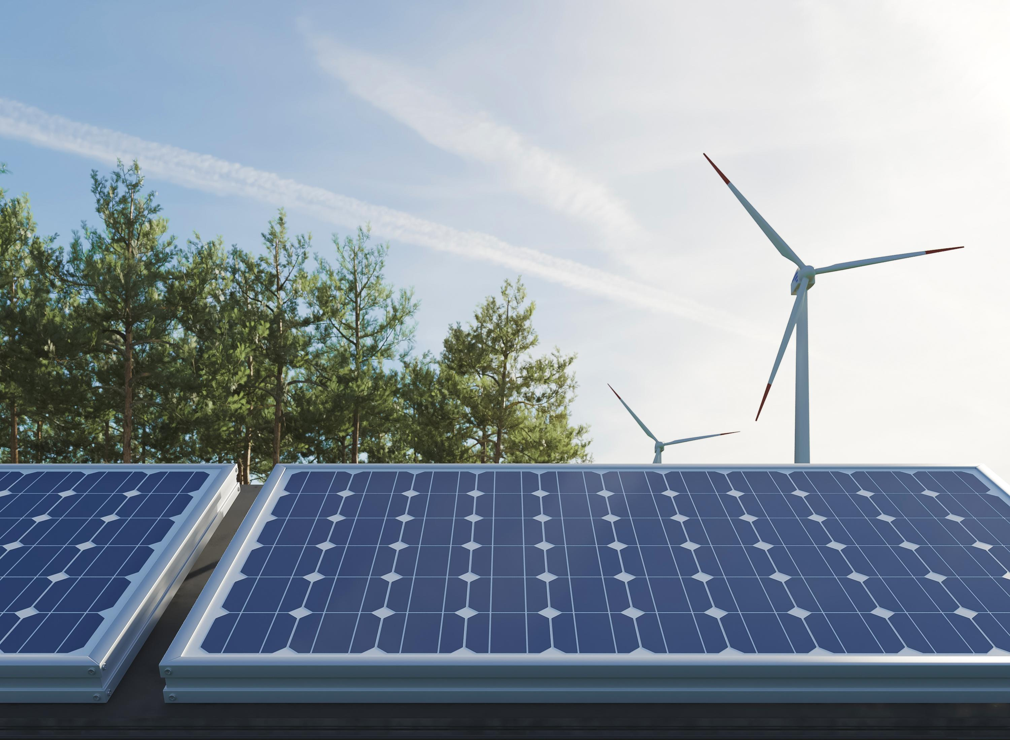
IZKLIEDĒTĀ ĢENERĀCIJA: AKTUALITĀTES
07.09.2022.
Sandis Jansons
AS "Sadales tīkls" valdes priekšsēdētājs

Slide 2
Dati uz 07.09.2022.
MIKROĢENERĀCIJA UN SAULES ELEKTROSTACIJAS SADALES SISTĒMĀ
Pieslēgto mikroģeneratoru (MĢ) skaits (kumulatīvi)
Saules elektrostacijas (SES)
Kopējā MĢ jauda: ~64 MW
Pieslēgtas 160 SES ar kopējo jaudu 11,4 MW
Izsniegtas pieslēguma tehniskās prasības un attiecīgi jau rezervēta jauda sadales sistēmā vēl ~1090 MW apmērā
Sadales sistēmā joprojām pieejamā brīvā ģenerācijas jauda vēl ~1100 MW

Slide 3
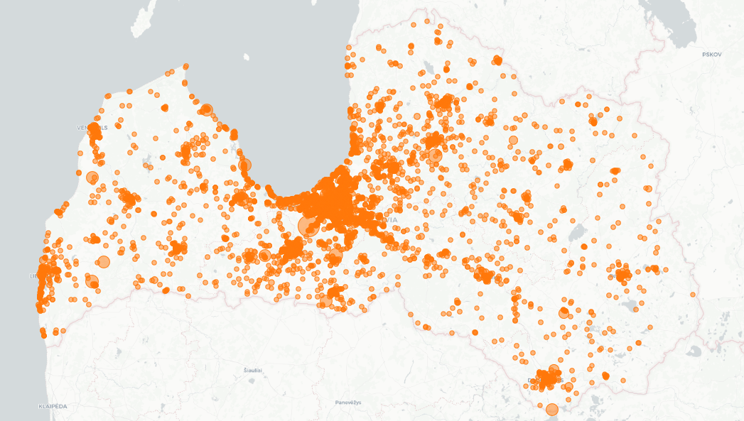
MIKROĢENERATORU UN SAULES ELEKTROSTACIJU PIESLĒGUMA PUNKTI

Slide 4
Dati uz 06.09.2022.
SES AKTĪVO PIETEIKUMU SKAITS UN REZERVĒTĀS JAUDAS
MW

Slide 5
PIESLĒGUMU PROCESS: AKTUALITĀTES
MIKROĢENERATORU PIESLĒGŠANA
07.2021. Veiktas vērienīgas izmaiņas: saīsināts, atvieglots un automatizēts process MĢ pieslēgšanai sadales sistēmai.
ELEKTROSTACIJU PIESLĒGŠANA
2021. Brīvās jaudas karte www.sadalestikls.lv.
05.2022. Saīsināts tehnisko prasību derīguma termiņš, stimulējot elektrostaciju pieslēgumu projektu izstrādi.
06.2022. Vienkāršots pieteikums. Samazināts iesniedzamās informācijas apjoms un dokumentu skaits ST (šobrīd ir vajadzīgs tikai pieteikums un elektrostacijas plānotais novietojums).
06.2022. Vienkāršāka elektrostacijas ekspluatācijas paziņošanas kārtība:
  mazāk ST iesniedzamo dokumentu, nav nepieciešams būvvaldes akts,
  SES ar 11.2-499 kW jaudu saīsināts pārbaudes periods uz 24 stundām, un apskate dabā tiek veikta tikai nepieciešamības gadījumā.
06.2022. Publicētas elektrostacijas pieslēguma izbūves vidējās izmaksas www.sadalestikls.lv.
07.2022. Elektrostacijas pieslēgšanas pieteikumu rinda pieejama www.sadalestikls.lv.
07.2022. ETL ievieš jaudu rezervācijas maksu elektrostacijām virs 50 kW. SPRK šobrīd strādā pie maksas aprēķināšanas metodikas.
08.2022. Ieviesta eksporta jauda 0 kW.
08.2022. Nevajag EM atļauju elektrostacijām līdz 500 kW.

Slide 6
SAULES ĢENERĀCIJAS JAUDU MODELIS (BALSTOTIES UZ DATIEM PAR PABEIGTAJIEM UN PLĀNOTAJIEM PROJEKTIEM ST UN AST INFRASTRUKTŪRĀ)
Jaudu salīdzinājums MW, modelis
Šobrīd sadales sistēmā uzstādīts 1% jeb 10 MW, salīdzinot ar attīstībā (projektēšanā) esošo projektu jaudu (1000 MW).
Pēc visu pie sadales un pārvades sistēmas ieplānoto saules elektrostaciju projektu pabeigšanas saulainā vasaras dienā dienas vidū saražosim 4x vairāk nekā nepieciešams Latvijas kopējam patēriņam šajā brīdī.
Naktī joprojām būs nepieciešami citi enerģijas avoti.
Patēriņa slodze
Uzstādītā saules Ģ jauda (ST)
Rezervētā saules Ģ jauda (ST)
Rezervētā saules Ģ jauda (ST&AST)
ST izstrādāts modelis, iespējams scenārijs Latvijā

Slide 7
PALDIES!
Sandis Jansons
AS "Sadales tīkls" valdes priekšsēdētājs

